Slide 1
Lĩnh vực phát triển nhận thức
Đếm đến 9,
nhận biết mối quan hệ hơn kém trong phạm vi,
nhận biết số 9.

Slide 2
Hoạt động 1: Trò chuyện gây hứng thú
Nhảy ‘vũ điệu gà con”
-Trò chuyện về chủ đề con vật sống dưới nước
-Giáo dục trẻ ích lợi và cách chăm sóc

Slide 3
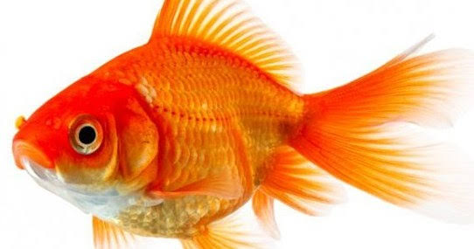
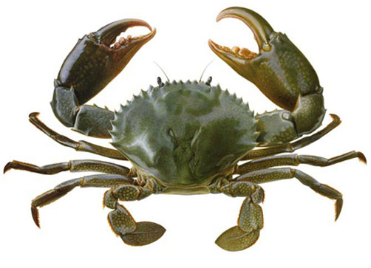
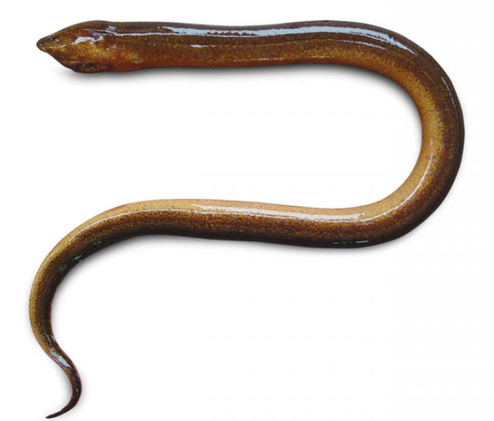
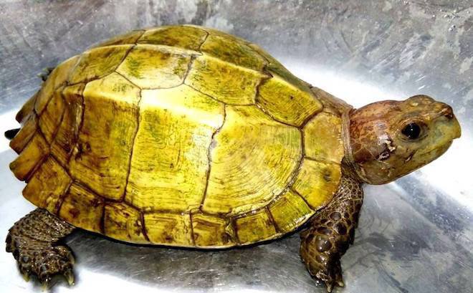
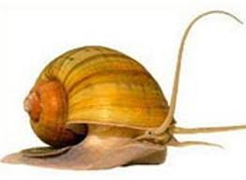
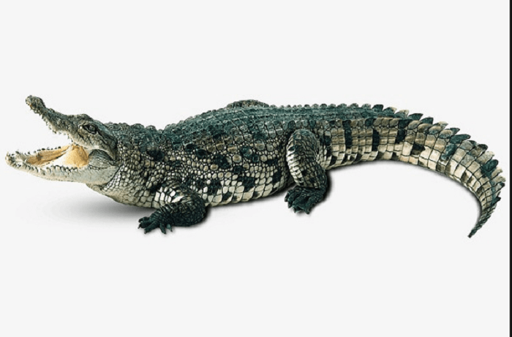

Slide 4
Hoạt động 2: Đếm đến 9 nhận biết mối quan hệ hơn kém trong phạm vi 9, nhận biết số 9

Slide 5
-Ôn bài cũ:
* Trò chơi : đi chợ, cua kẹp
-Đếm và gắn số tương ứng

Slide 6
- Đếm đến 9 nhận biết mối quan hệ hơn kém trong phạm vi 9, nhận biết số

Slide 8
9
9
9
9
3
6
8

Slide 9
Luyện tập: Cho trẻ tìm xung quanh lớp và đếm tạo sự bằng nhau trong phạm vi 9( Con gì biến mất)

Slide 10
Hoạt động 3: trò chơi
Trò chơi 1: mắt ai tinh
Trò chơi 2: Thi xem ai chọn đúng

